Slide 1
KONSEP KOMUNITAS SEBAGAI KLIEN oleh : Eva nurlina Aprilia, M.KEP.,ns.,sp.kep.kom

Slide 3
•
'
'•
-
•
• •
Direct Nursing
Fokus: orang sakit miskin
Alasannya lebih banyak klien terminal & orang miskin yang sakit dirumah
Orientasi keperawatan individual
Penelusuran pelayanan pengobatan dimulai pencegahan
lnstusi: voluntir / pemerintah
3

Slide 4
2. 1900-1970: '' UBLIC HEAL'IH NURSING''
er Fokus Masyarakat
er Alasan lebih banyak keluarga miskin yang tidak membayar biaya RS
mampu
er Orientasi keperawatan keluarga
er Penelusuran Pelayanan pengobatan dan pencegahan
er lnstitusi: pemerintah dan beberapa voluntir
3. 1970-sekarang:
er "Community Health Nursing"
v' Fokus. seluruh kom.
er Alasan bukan hanya keluarga miskin yang membutuhkan pelayanan kesehatan di komunitas Tetapi seluruh komunitas baik kaya maupun miskin
er Orientasi keperawatan penduduk
er Penelusuran pelayanan : peningkatan pencegahan penyakit.
kesehatan dan
er lnstitusi: berbagai macam institusi, beberapa praktik mandiri
4

Slide 5
·, j
I
1596 Pelayanan kesehatan komunitas diperlukan untuk mengatasi wabah penyakit cacar dan kolera melalui pelatihan juru imunisasi yang akan melakukan vaksinasi cacar.
1807 Untuk mengatasi tingginya angka kematian ibu & bayi akibat praktik yang salah atau tidak higienis dalam menolong persalinan, maka dilatih dukun bayi untuk menolong persalinan.
1850 Dirasakan perlu untuk pelatihan dibidang kebidanan, diadakan kursus kebidanan yang pertama oleh RS. Militer Batavia
1924 Didirikan wilayah percontohan proyek pemberantasan cacing tambang di Banyumas Jawa Tengah oleh Dokter Jl. Hydrick dan Dr. Sumidi. Proyek ini menekankan pada Pendidikan Kesehatan lingkungan guna menggalang kerja sama dengan masyarakat dalam upaya kesehatan untuk meningkatkan derajat kesehatan dan kesejahteraan.
1930 Dukun bayi didaftar sebagai tenaga pembantu dalam pelayanan KIA
1936 Hydric mendirikan "sekolah Mantri Hygiene" di Kabupaten Banyumas. Para mantri ini kemudian sebagai pendidik Hygiene.
5

Slide 6
-
1948 Didirikan sekolah tenaga penyuluh kesehatan di Magelang ditetapkan 2 daerah praktik lapangan di Magelang dan Yogyakarta.
1951 Ditetapkan suatu program kesehatan bagi wilayah Bandung. Program ini merintis konsep terpadu antara preventif dan kuratif. Sebelumnya aspek kuratif yang ditamakan. Selanjutnya dirasakan perlu dipadukan dengan preventif. Temyata kuratif saja tidak cukup untuk mengatasi masalah kesehatan masyarakat. Program ini menekankan pada santasi lingkungan, penyuluhan kesehatan, KIA serta pentingnya kerja sama pemerintah dan masyarakat dalam upaya kesehatan. Dilanjutkan langkah program terpadu kesehatan desa dengan para perawat dan pembantunya melakukan survey dan pengobatan kasus prambusia dilapangan.
1952 Pelatihan formal dukun bayi untuk motivator kesehatan
1956 Proyek Bekasi yaitu keterpaauan poliklinik BKIA &APOTIK
1957 Program KB dilaksanakan PKBI
6

Slide 7
-
 | e•utu an secara uas
 | • • • onse us esmas 1 a as an 1 er1ma • • o e ra a er a as1ona
 | • • • en an ene anan oor 1nas1 1n as se· ora
- | • •
s . sua u s ra e, 1 un u en1n, a an ese a an • o eras1ona • • • • sam a1 saa 1n1 1 a sana an
7

Slide 8
Menurut Helvie 1991 keperawatan komunitas memiliki filosofi sebagai berikut:
Kesehatan dan hidup produktif lebih lama adalah hak
semua orang
Semua penduduk mempunyai kebutuhan belajar kesehatan
Beberapa klien tidak mengenal kebutuhan belajarnya dapat membantu meningkatkan kesehatannya
Penduduk menerima dan menggunakan informasi yang bermanfaat bagi dirinya
Kesehatan adalah suatu yang bernilai bagi klien dan memiliki prioritas yang berbeda pada waktu yang berbeda
Konsep dan nilai kesehatan berbeda pada setiap orang bergantung pada latar belakang budaya, agama dan sosial klien

Slide 9
Autonomi individu dan komunitas dapat diberikan prioritas yang berbeda pada waktu yang berbeda
Klien adalah fleksibel dan dapat berubah dengan adanya perubahan rangsang internal dan eksternal
Klien dimotivasi menuju pertumbuhan
Kesehatan adalah dinamis bagi klien terhadap perubahan lingkungannya
Klien bergerak dalam arak berbeda sepanjang rentang sehat pada waktu yang berbeda

Slide 10
Pada perawatan kesehatan masyarakat mempertimbangkan beberapa prinsip, yaitu:
a. Kemanfaatan
Semua tindakan dalam asuhan keperawatan
harus
harus
memberikan manfaat yang lntervensi atau pelaksanaan
besar bagi komunitas. yang dilakukan harus
memberikan manfaat sebesar-besarnya bagi komunitas, artinya ada keseimbangan antara manfaat dan kerugian Mubarak, 2005 .
b. Kerjasama
Kerjasama dengan klien da am waktu yang panjang dan bersifat berkelanjutan serta melakukan kerja sama lintas program dan lintas sektoral Riyadi, 2007 .

Slide 11
Secara langsung
Asuhan keperawatan diberikan secara langsung mengkaji dan intervensi, klien dan lingkunganya termasuk lingkungan sosial, ekonomi serta fisik mempunyai tujuan utama peningkatan kesehatan Riyadi, 2007 .
Keadilan
Tindakan yang dilakukan disesuaikan dengan kemampuan atau kapasitas dari komunitas itu sendiri. Dalam pengertian melakukan upaya atau tindakan sesuai dengan kemampuan atau kapasitas komunitas Mubarak, 2005 .
Otonomi
Klien atau komunitas diberi kebebasan dalam memilih atau melaksanakan beberapa alternatif terbaik dalam
menyelesaikan masalah kesehatan yang ada Mubarak, 2005

Slide 12
l. Fungsi terbesar keperawatan kesehatan komunitas adalah membantu klien bergerak kearah kesejahteraan lebih tinggi yang dilakukan dengan menggunakan kerangka teori dan pendekatan sistematik
m. Pengetahuan dan teknologi kesehatan baru yang terjadi sepanjang waktu akan merubah kebutuhan kesehatan

Slide 13
Banyak peranan yang dapat dilakukan oleh kesehatan masyarakat diantaranya adalah:
perawat
a. Sebagai penyedia pelayanan Care provider
Memberikan asuhan keperawatan melalui
mengkaji
masalah keperawatan yang ada, merencanakan tindakan keperawatan, melaksanakan tindakan keperawatan dan
mengevaluasi pelayanan yang telah diberikan kepada individu, keluarga, kelompok dan masyarakat.

Slide 14
b. Sebagai Pendidik dan konsultan
Nurse Educator and
Counselor
Memberikan pendidikan
kesehatan masyarakat
kepada baik di
individu, rumah,
keluarga, kelompok dan
puskesmas, dan di masyarakat secara terorganisir dalam
rangka menanamkan perubahan perilaku
perilaku sehat, sehingga seperti yang diharapkan
terjadi dalam
mencapai derajat kesehatan yang optimal.
Konseling adalah proses membantu klien untuk menyadari dan mengatasi tatanan psikologis atau masalah sosial untuk membangun hubungan interpersonal yang baik dan untuk meningkatkan perkembangan seseorang. Didalamnya diberikan dukungan emosional dan intelektual

Slide 15
4
•
•
pengkajian, perencanaan, pelaksanaan dan evaluasi. Hal
ini sejalan pengkajian
dengan proses keperawatan dalam fase seorang perawat mengkaji kebutuhan
pembelajaran bagi pasien dan kesiapan untuk belajar. Selama perencanaan perawat membuat tujuan khusus dan
strategi pengajaran. menerapkan strategi
Selama pelaksanaan pengajaran dan selama
perawat evaluasi
perawat menilai hasil yang telah didapat Mubarak, 2005 .

Slide 16
c. Sebagai Panutan Role Model
Perawat kesehatan masyarakat harus dapat memberikan contoh yang baik dalam bidang kesehatan kepada individu, keluarga, ke ompok dan masyarakat tentang bagaimana tata cara hidup sehat yang dapat ditiru dan dicontoh oleh masyarakat.
d. Sebagai pembela Client Advocate
Pembelaan dapat diberikan kepada individu, kelompok atau tingkat komunitas. Pada tingkat keluarga, perawat dapat menjalankan fungsinya melalui pelayanan sosial yang ada dalam masyarakat. Seorang pembela klien adalah pembela dari hak-hak klien. Pembelaan termasuk di dalamnya peningkatan apa yang terbaik untuk klien, memastikan kebutuhan klien terpenuhi dan melindungi hak-hak klien Mubarak, 2005 .

Slide 17
Tugas perawat sebagai pembela klien adalah bertanggung
jawab membantu menginterpretasikan
klien informasi
dan keluarga dari berbagai
dalam pemberi
pelayanan dan dalam memberikan informasi hal lain yang
diperlukan untuk mengambil persetujuan
Concent atas tindakan keperawatan yang
In ormed
diberikan
kepadanya. Tugas yang lain adalah mempertahankan dan melindungi hak-hak klien, harus dilakukan karena klien yang sakit dan dirawat di rumah sakit akan berinteraksi dengan banyak petugas kesehatan Mubarak, 2005 .

Slide 18
e. Sebagai Manajer kasus Case Manager
Perawat mengelola
kesehatan berbagai
masyarakat diharapkan dapat kegiatan pelayanan kesehatan
puskesmas dan masyarakat sesuai dengan beban tugas dan tanggung jawab yang dibebankan kepadanya.

Slide 19
f. Sebagai kolaborator
Peran perawat sebagai kolaborator dapat dilaksanakan dengan cara bekerjasama dengan tim kesehatan lain, baik dengan dokter, ahli gizi, ahli radiologi, dan lain-lain dalam kaitannya membantu mempercepat proses penyembuhan klien. Tindakan kolaborasi atau kerjasama merupakan proses pengambilan keputusan dengan orang lain pada tahap proses keperawatan. Tindakan ini berperan sangat penting untuk merencanakan tindakan yang akan dilaksanakan Mubarak, 2005 .

Slide 20
g. Sebagai perencana tindakan lanjut Discharge Planner
Perencanaan pulang dapat diberikan kepada klien yang telah menjalani perawatan di suatu instansi kesehatan atau rumah sakit. Perencanaan ini dapat diberikan kepada klien yang sudah mengalami perbaikan kondisi kesehatan.

Slide 21
h. Sebagai pengidentifikasi masalah kesehatan Case Finder
Melaksanakan monitoring terhadap perubahan-perubahan yang terjadi pada individu, keluarga, kelompok dan masyarakat yang menyangkut masalah-masalah kesehatan dan keperawatan yang timbul serta berdampak terhadap status kesehatan melalui kunjungan rumah, pertemuan­ pertemuan, observasi dan pengumpulan data.

Slide 22
i. Koordinator
Servjces
Peran perawat
Pelayanan
Kesehatan
Coordinator o
sebagai
koordinator antara lain dan mengorganisasikan
mengarahkan, merencanakan
pelayanan kesehatan yang diberikan kepada klien. Pelayanan dari semua anggota tim kesehatan, karena klien menerima pelayanan dari banyak profesional Mubarak, 2005 .

Slide 23
j. Pembawa perubahan atau pembaharu dan pemimpin
Change Agent and Leader
Pembawa perubahan adalah seseorang atau kelompok yang
berinisiatif membuat Marriner
merubah atau yang membantu orang lain perubahan pada dirinya atau pada sistem.
torney mendeskripsikan pembawa
masalah,
perubahan mengkaji berubah,
adalah motivasi
yang mengidentifikasikan
dan kemampuan klien untuk
menunjukkan alternative, menggali kemungkinan hasil dari alternatif, mengkaji sumber daya, menunjukkan peran membantu, membina dan mempertahankan hubungan membantu, membantu selama fase dari proses perubahan dan membimbing klien melalui fase-fase ini Mubarak, 2005 .

Slide 24
Peningkatan dan perubahan adalah komponen essensial
dari perawatan. Dengan menggunakan proses
untuk
keperawatan, perawat membantu klien merencanakan, melaksanakan dan menjaga perubahan
seperti : pengetahuan, ketrampilan, perasaan dan perilaku yang dapat meningkatkan kesehatan Mubarak, 2005 .
k.Pengidentifikasi dan pemberi pelayanan komunitas
Community Care Provider And Researcher
Peran ini termasuk dalam proses pelayanan asuhan keperawatan kepada masyarakat yang meliputi pengkajian, perencanaan, pelaksanaan dan evaluasi masalah kesehatan dan pemecahan masalah yang diberikan. Tindakan pencarian atau pengidentifikasian masalah kesehatan yang lain juga merupakan bagian dari peran perawat komunitas.

Slide 25
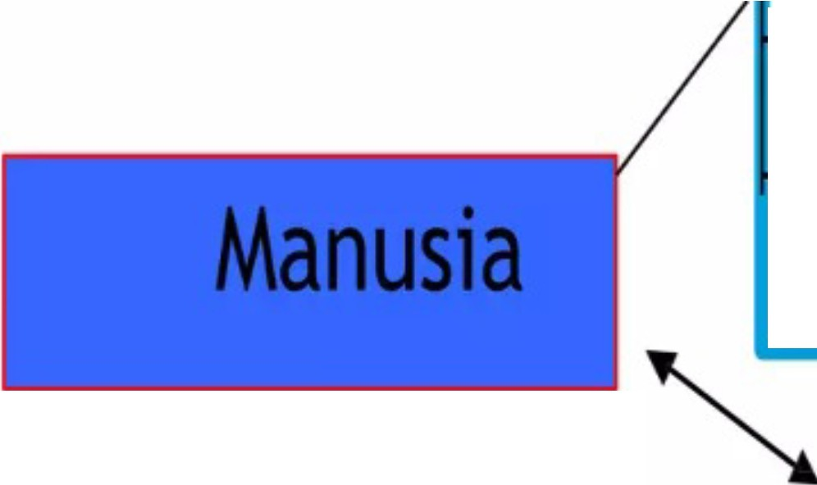
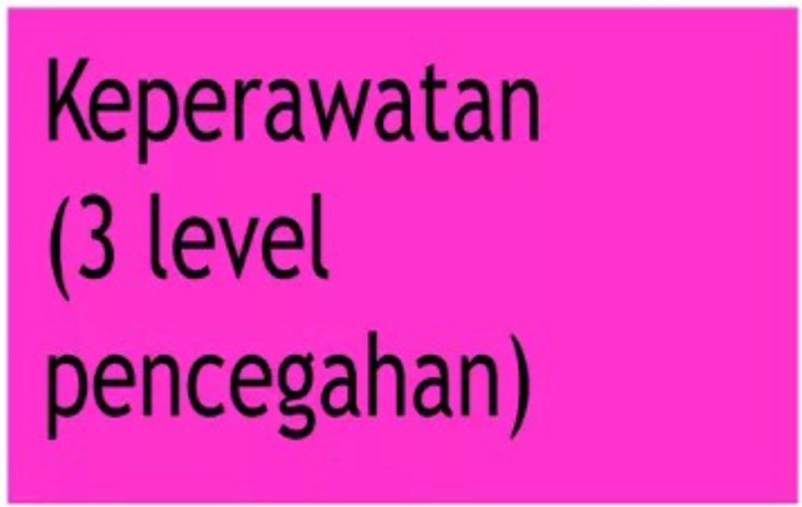
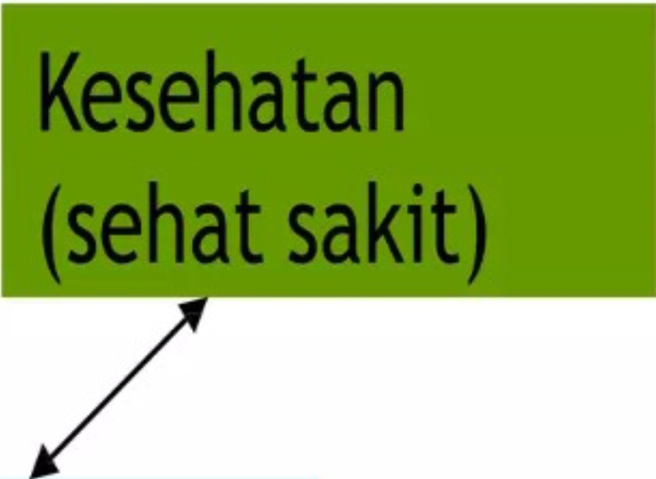
•
u
KELURGA
Komunitas
- KELOMP --
♦------
-------•
Lingkungan
Fisik, biologis, psikologis, sosial, spiritual, & kultural
Logan & Dawkins,
1987
25

Slide 26
•
NUSIA SEBAGAI KLIE SECARA·uMUM A 3
.A.A.
K E(;ORI YAITU 1· DIVID-U KELUARGA DAN KOMUNITASTER .su·KKELOIVIP' OK R.SIKOTINGGI
-- ............. D ----
...--.-...... ........... . . :=.a.. :::s.a.-.·-----------
Individu sebagai penerima pelayanan langsung (direct care) yaitu atas dasar masalah komunitas.
Keluarga sebagai klien
Keluarga dapat dilihat dari berbagai sudut pandang keluarga yaitu sebagai: unit pelayanan, lingkungan, sumber daya, kelompok sosial, sistem individual yang berisiko
Komunitas sebaga· kl'en
Komunitas merupakan sumber dan lingkungan bagi keluarga. Komunitas sebagai klien termasuk kelompok yang berisiko tinggi.
26

Slide 27
Semua kondisi lingkungan yang mempengaruhi perkembangan komunitas yang termasuk di dalamnya adalah diri sendiri juga bagian dari lingkungan.
Mencakup lingkungan fisik, biologis, psikologis sosial, spiritual, & kultural yng secara langsung & tidak langsung mempengaruhi kesehatan komunitas, baik yang mendukung maupun yang menghambat.
I
27

Slide 28
. .
. . -- .,
.
o 1s .1 , er
on r1,...,,us1 •er
a ap omun1 as
..
a1an omun1 as, I en 1 Ii as1
.
. . . . .
me a u1 -en
_;,(
•
•
• •
me a sana an 1n ervens1
0
eva uas1
.
omun1 as.
er a a s a us ese a an
•
_{a} -· •
1ca a1, a e ua ,
eve
e erse 1aann a, mu
• •
•
e e 1 e 1s1en ser .a ,...,,er o us a a
_ence a,an a1 u ll'-'revens1
ri"mer, se•un• er
a.n . revens1
*
.an .1er 1er ser a men,..._u ama
•
rimer.
28

Slide 29
Sehat adalah kemampuan untuk berfungsi, keadaan
seimbang dimana sub sistem dlm keadaan harmonis
sehingga dapat menampilkan potensi yang maksimal.
Menurut pandangan keperawatan kesehatan komunitas,
kesehatan dilihat dari pandangan model:
Endaimonistic artinya pencapaian jati diri a/ pemenuhan & pengembangan potensi secara sempurna.
Adaptif artinya keadaan dimana terjadi efektifitas interaksi fisik &
lingkungan sosial.
Penampilan peran artinya kemampuan penampilan peran secara efektif
Klinik artinya terhindar dari tanda & gejala penyakit atau ketidakmam puan
29

Slide 30
Beberapa alasan yang menyebabkan keluarga
merupakan salah satu okus pelayanan keperawatan yaitu:
Keluarga adalah unit utama dalam masyarakat dan merupakan lembaga yang menyangkut kehidupan masyarakat.
Keluarga sebagai suatu kelompok dapat menimbulkan, mencegah, memperbaiki ataupun mengabaikan masalah kesehatan didalam kelompoknya sendiri.
Masalah kesehatan didalam keluarga saling berkaitan. Penyakit yang diderita salah satu anggota keluarga akan mempengaruhi seluruh anggota keluarga tersebut.

Slide 31
c. Masyarakat Sebagai Klien
Masyarakat memiliki ciri-ciri adanya interaksi antar warga, diatur oleh adat istiadat, norma, hukum dan peraturan yang khas dan memiliki identitas yang kuat mengikat semua warga. Kesehatan dalam keperawatan kesehatan komunitas didefenisikan sebagai kemampuan melaksanakan peran dan fungsi dengan efektif. Kesehatan adalah proses yang berlangsung mengarah kepada kreatifitas, konstruktif dan produktif. Menurut Hendrik L. Belum ada empat faktor yang mempengaruhi kesehatan, yaitu lingkungan, perilaku, pelayanan kesehatan dan keturunan.

Slide 32
Lingkungan terdiri lingkungan sosial.
@
dari
lingkungan
fisik dan
Lingkungan fisik yaitu lingkungan yang berkaitan dengan fisik seperti air, udara, sampah, tanah, iklim, dan perumahan. Contoh di suatu daerah mengalami wabah diare dan penyakit kulit akibat kesulitan air bersih. Keturunan merupakan faktor yang telah ada
®
pada diri manusia yang dibawanya sejak lahir, misalnya penyakit asma.
Keempat faktor tersebut saling berkaitan dan saling menunjang satu dengan yang lainnya dalam menentukan derajat kesehatan individu, keluarga, kelompok dan masyarakat.
®

Slide 33
Keperawatan dalam keperawatan kesehatan komunitas dipandang
sebagai esensial perawat keluarga,
bentuk pelayanan yang diberikan oleh kepada individu,
dan kelompok dan
masyarakat masalah
yang kesehatan
mempunyai meliputi
promotif, preventif, kuratif dan
rehabilitative menggunakan keperawatan
dengan proses mencapai
untuk
tingkat kesehatan yang optimal.

Slide 34
® Keperawatan pelayanan
adalah suatu bentuk
professional sebagai
bagian integral pelayanan kesehatan dalam bentuk pelayanan biologi, psikologi, sosial dan spiritual secara komprehensif yang ditujukan kepada individu keluarga dan masyarakat baik sehat maupun sakit mencakup siklus hidup manusia.
® Lingkungan keperawatan lingkungan lingkungan
dalam paradigma
berfokus masyarakat,
pada dimana
dapat mempengaruhi
status Lingkungan lingkungan
kesehatan
manusia.
meliputi
disini
fisik, psikologis, sosial
dan budaya dan lingkungan spiritual.

